Slide 1
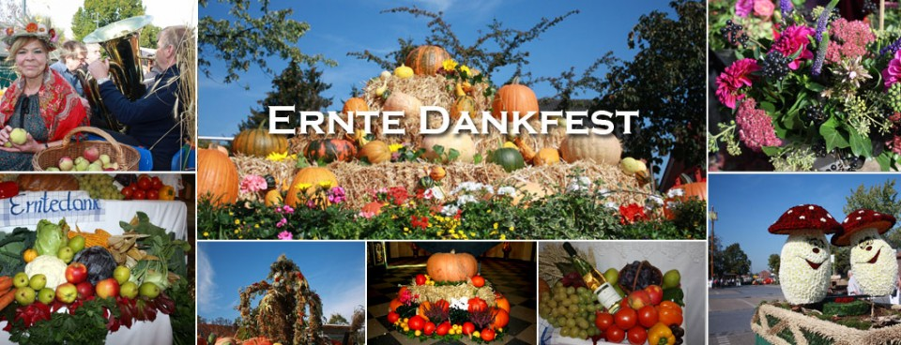
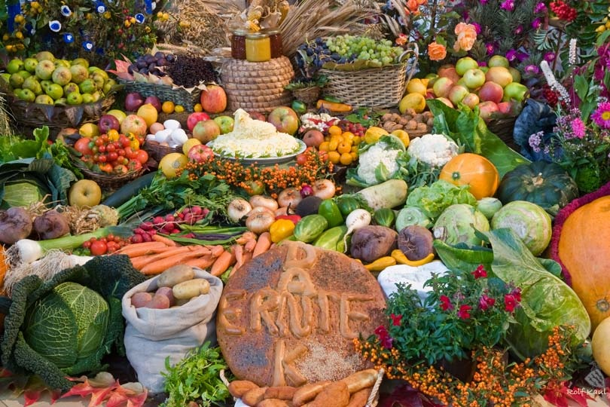
Erntedankfest
Свято врожаю

Slide 2
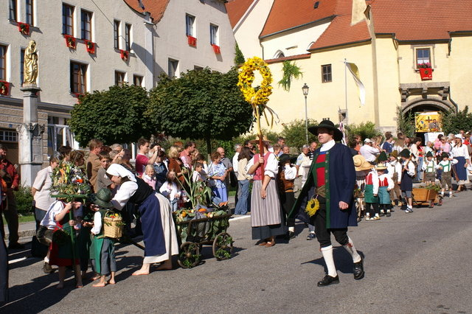
Dieses Fest feiert man in Deutschland im Oktober

Slide 3
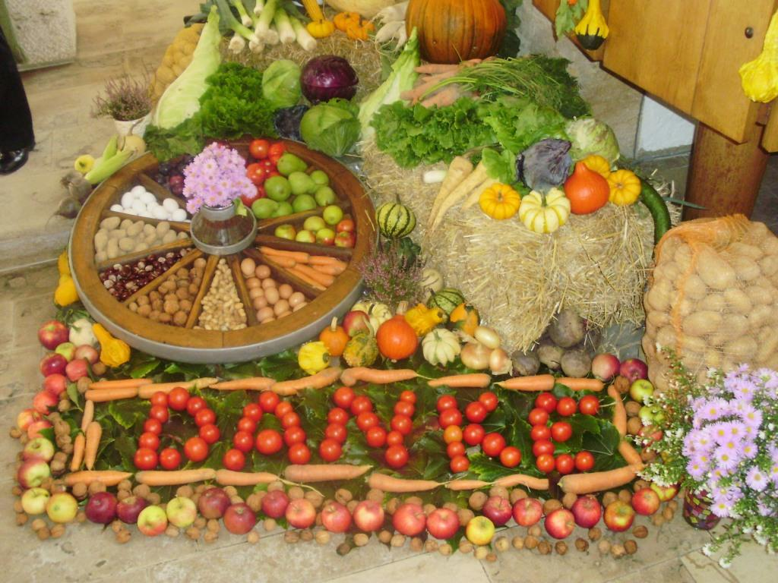
Die Menschen danken
der Natur für gutes Wetter

Slide 4
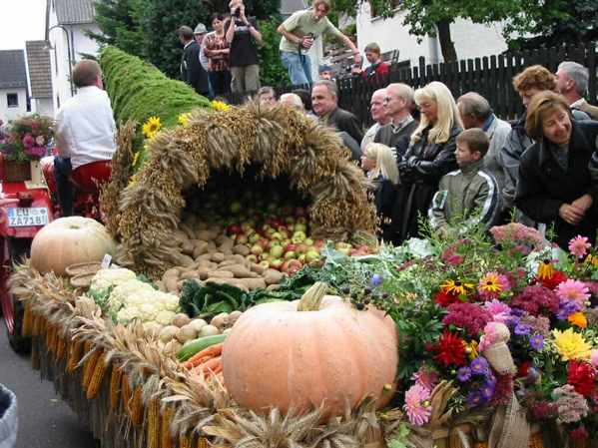
Die Menschen danken
auch für reiche Ernte

Slide 5
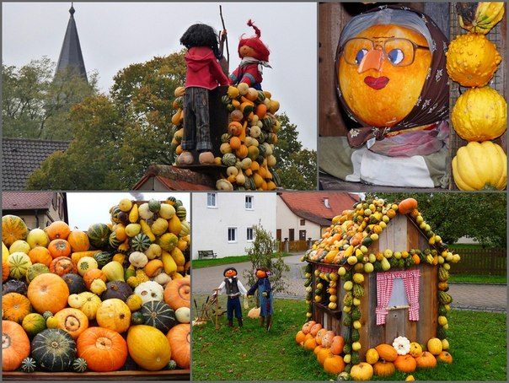
Die Deutschen schmücken die
Straßen und die Häuser

Slide 6
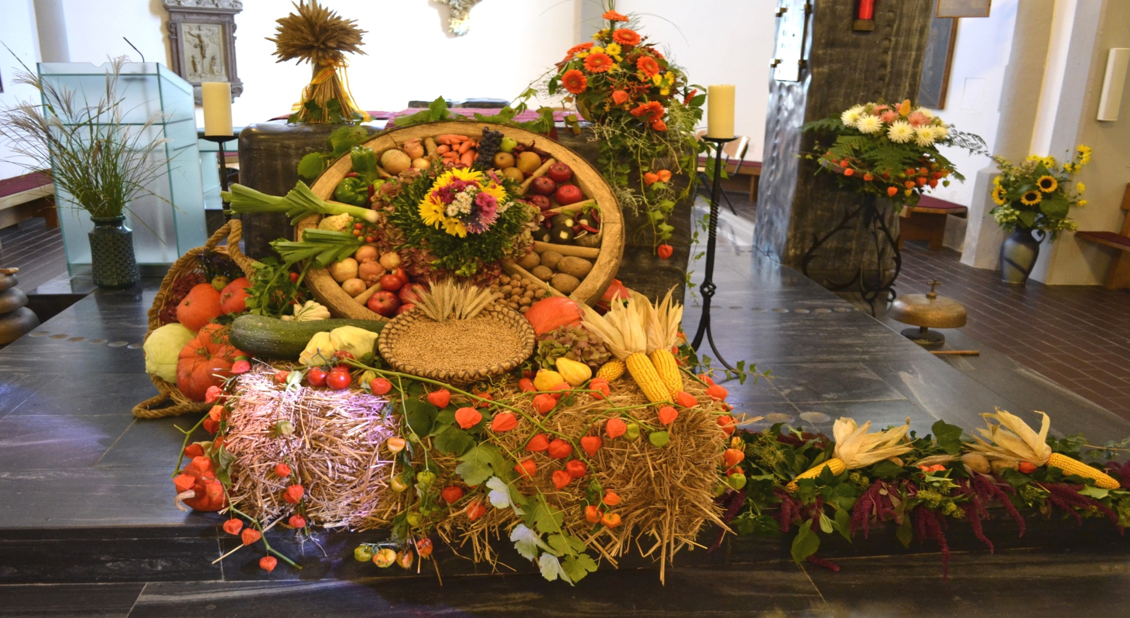
Sie bringen Obst, Gemüse,
Brot, Blumen in die Kirche
und lassen sie weihen

Slide 7
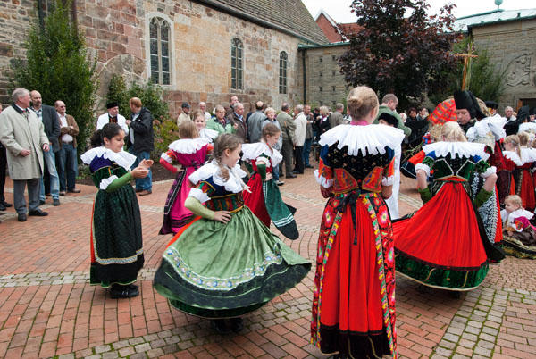
Die Leute tanzen an diesem Tag

Slide 8
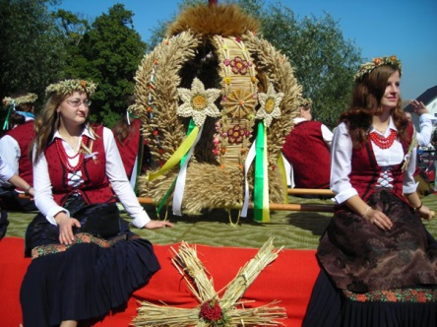
Die Deutschen singen Volkslieder

Slide 9
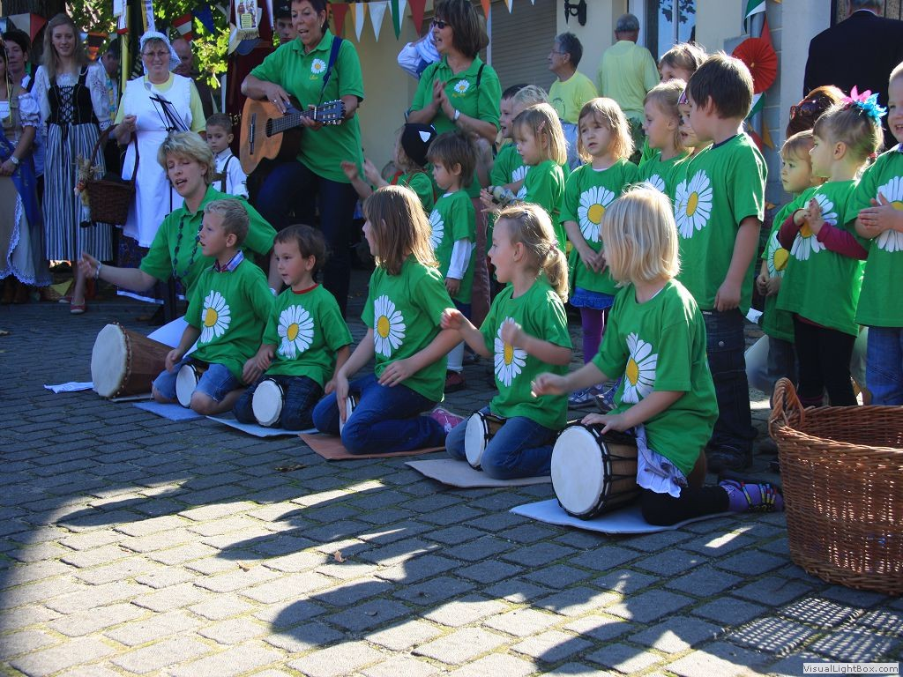
Die Kinder feiern dieses
Fest sehr gern

Slide 10
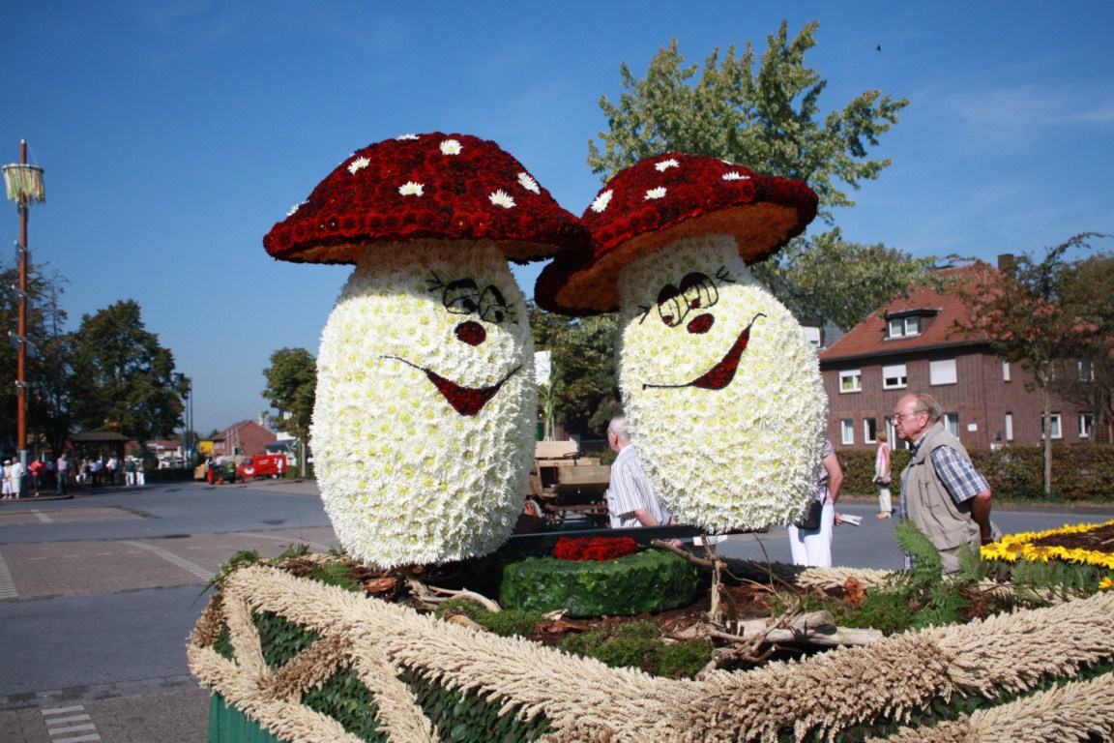
In Deutschland führt
man verschiedene Ausstellungen

Slide 11
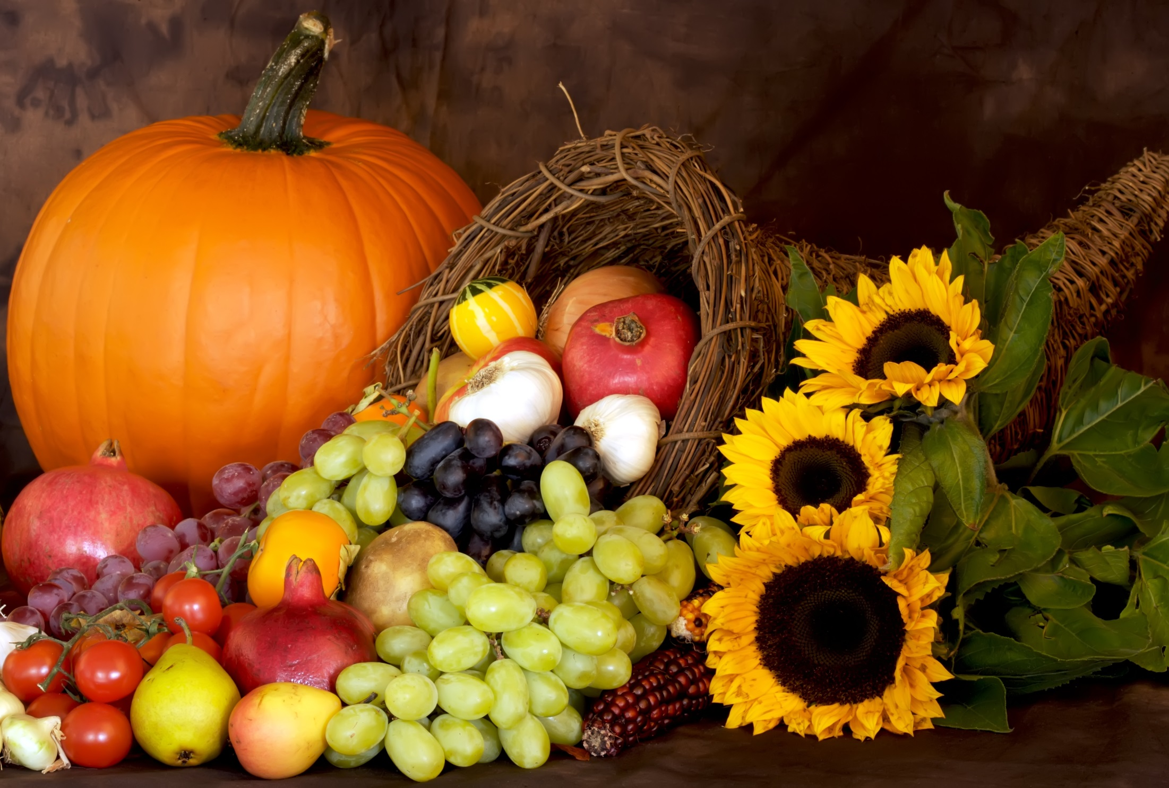
Erntedankfest ist sehr beliebt

